Slide 1
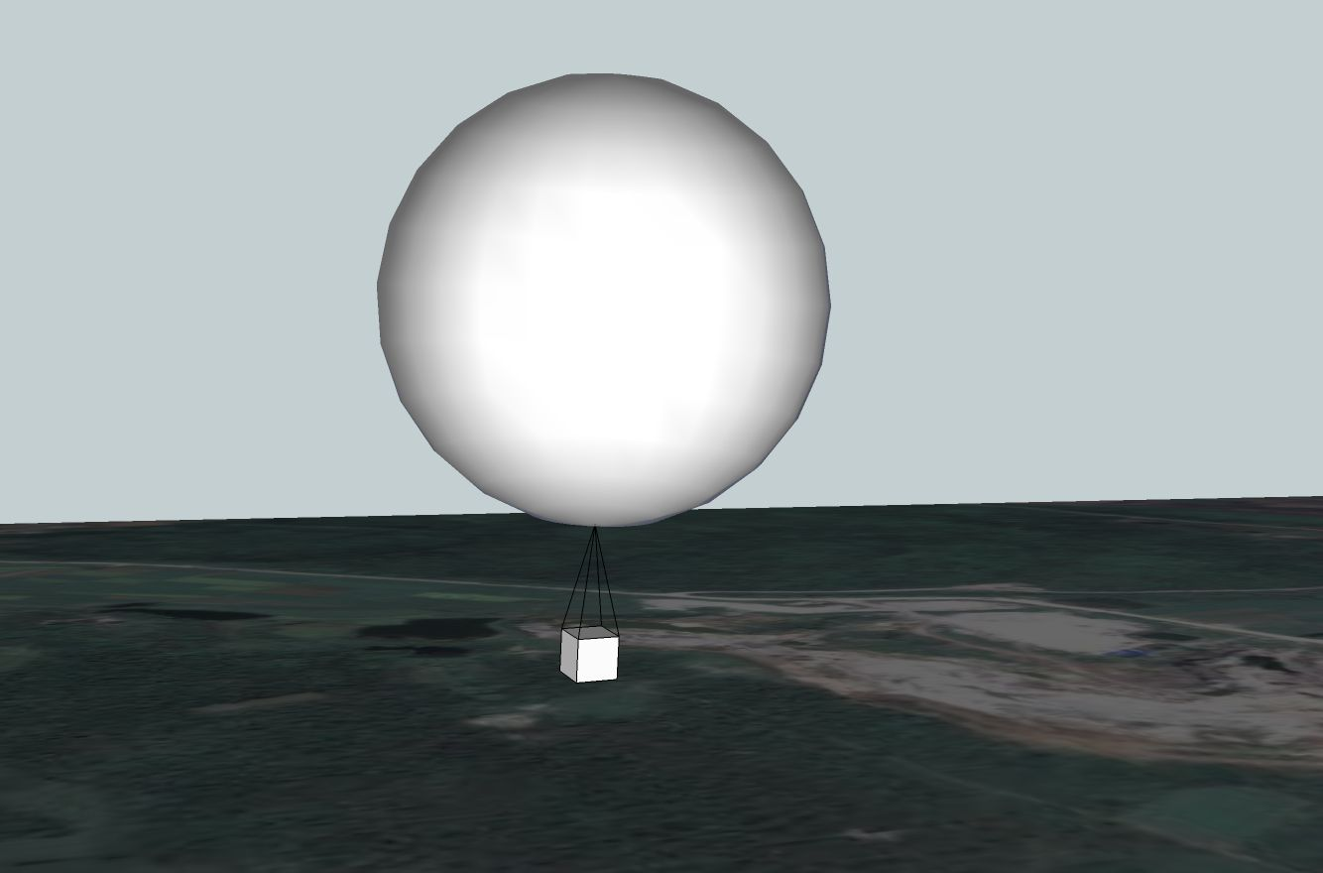
Projet Ballon Météo
réALISé PAR Cousson Antoine et Brault Yann

Slide 2
Sommaire
Présentation du projet
Quels sont nos objectifs
Planning du travail
Répartition du travail

Slide 3
Présentation du projet
Le projet consiste à lancer un ballon météo qui embarquera un dispositif permettant de récupérer des données météorologique et de les transmettre via le protocole LoRaWAN à un serveur d’application
https://github.com/MonsieurCo/Projet_CSF

Slide 4
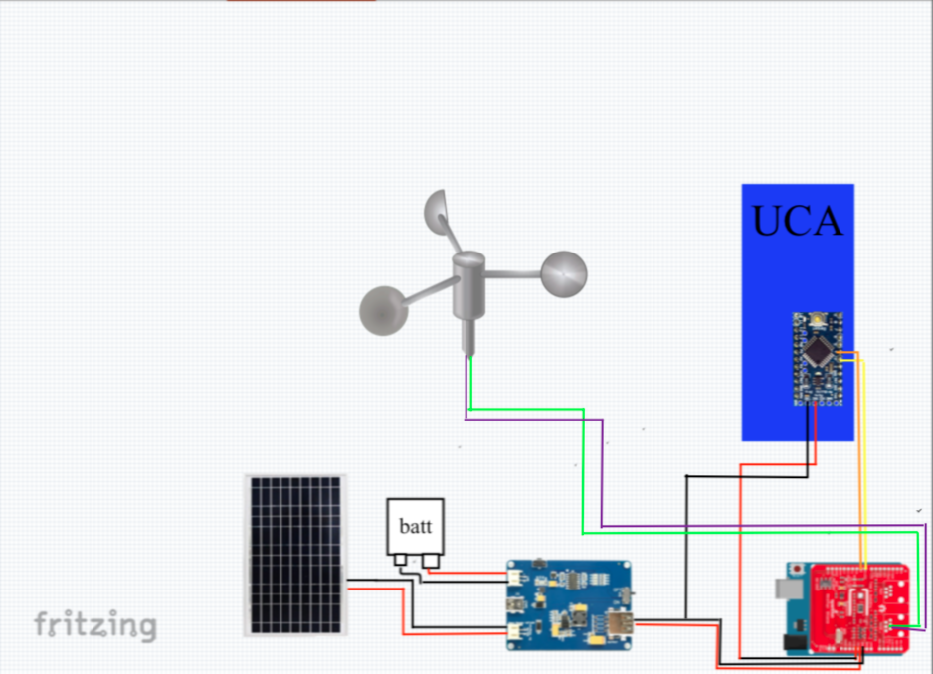
Présentation du projet
Schema cablage

Slide 5
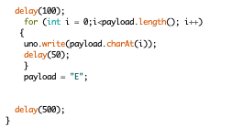
CODE DU SYSTEME
Du uno vers le mini
L’arduino Uno récupère les données du shield et les transfert, tout les données capté sont concaténés dans une chaîne de caractères qui ensuite est transmise lettres par lettres via TTL avec la librairie SoftwareSerial

Slide 6
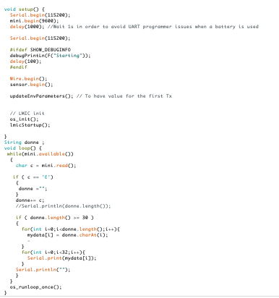
CODE DU SYSTEME
Du mini vers la GateWay
L’arduino mini reçoit les caractères un à un et les concatène dans une String via SoftwareSerial
Et dès que le mini reçoit le caractère ‘E’ il réinitialise la String et commence à concaténer les lettres, une fois la taille attendu atteinte on insère la String dans un tableau de Char

Slide 7
Quels sont nos objectifs ?
Un système embarqué de poids réduit
Gestion de l’alimentation et apports en énergie
Utilisation des données récolté par le système

Slide 8
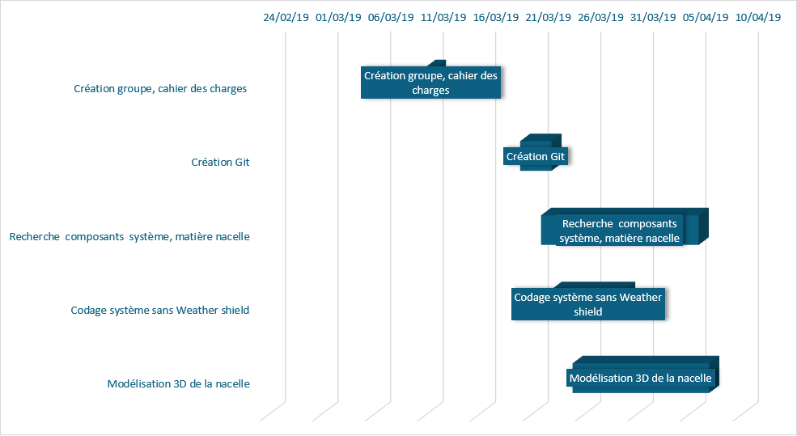
Planning du travail

Slide 9
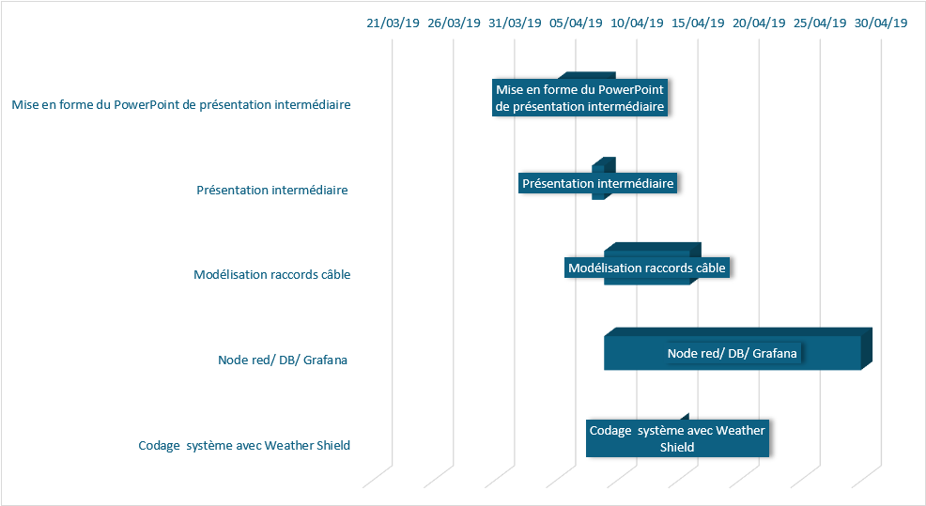
Planning du travail

Slide 10
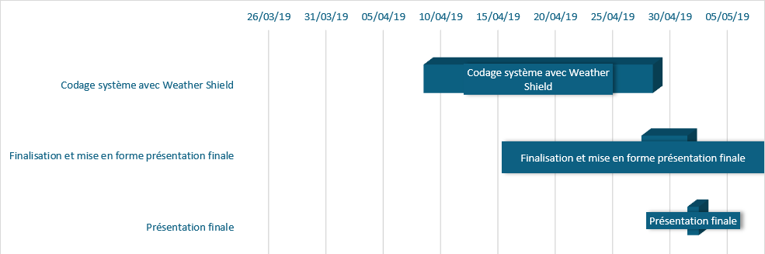
Planning du travail

Slide 11
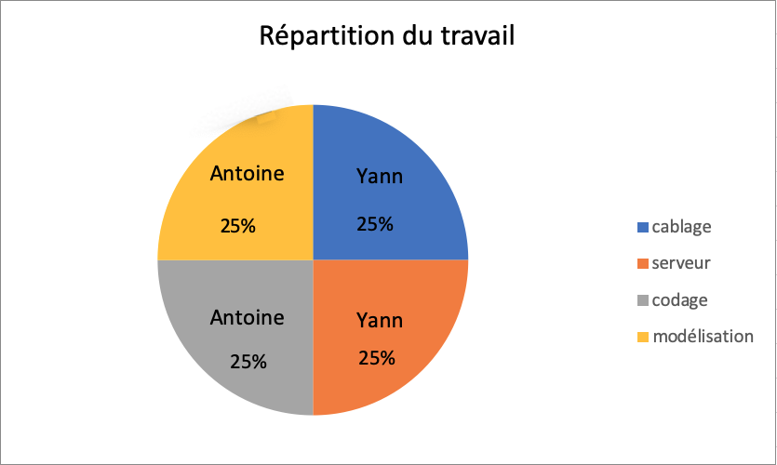
Répartition du travail

Slide 12
Mise en fonctionnement du projet

